Slide 1

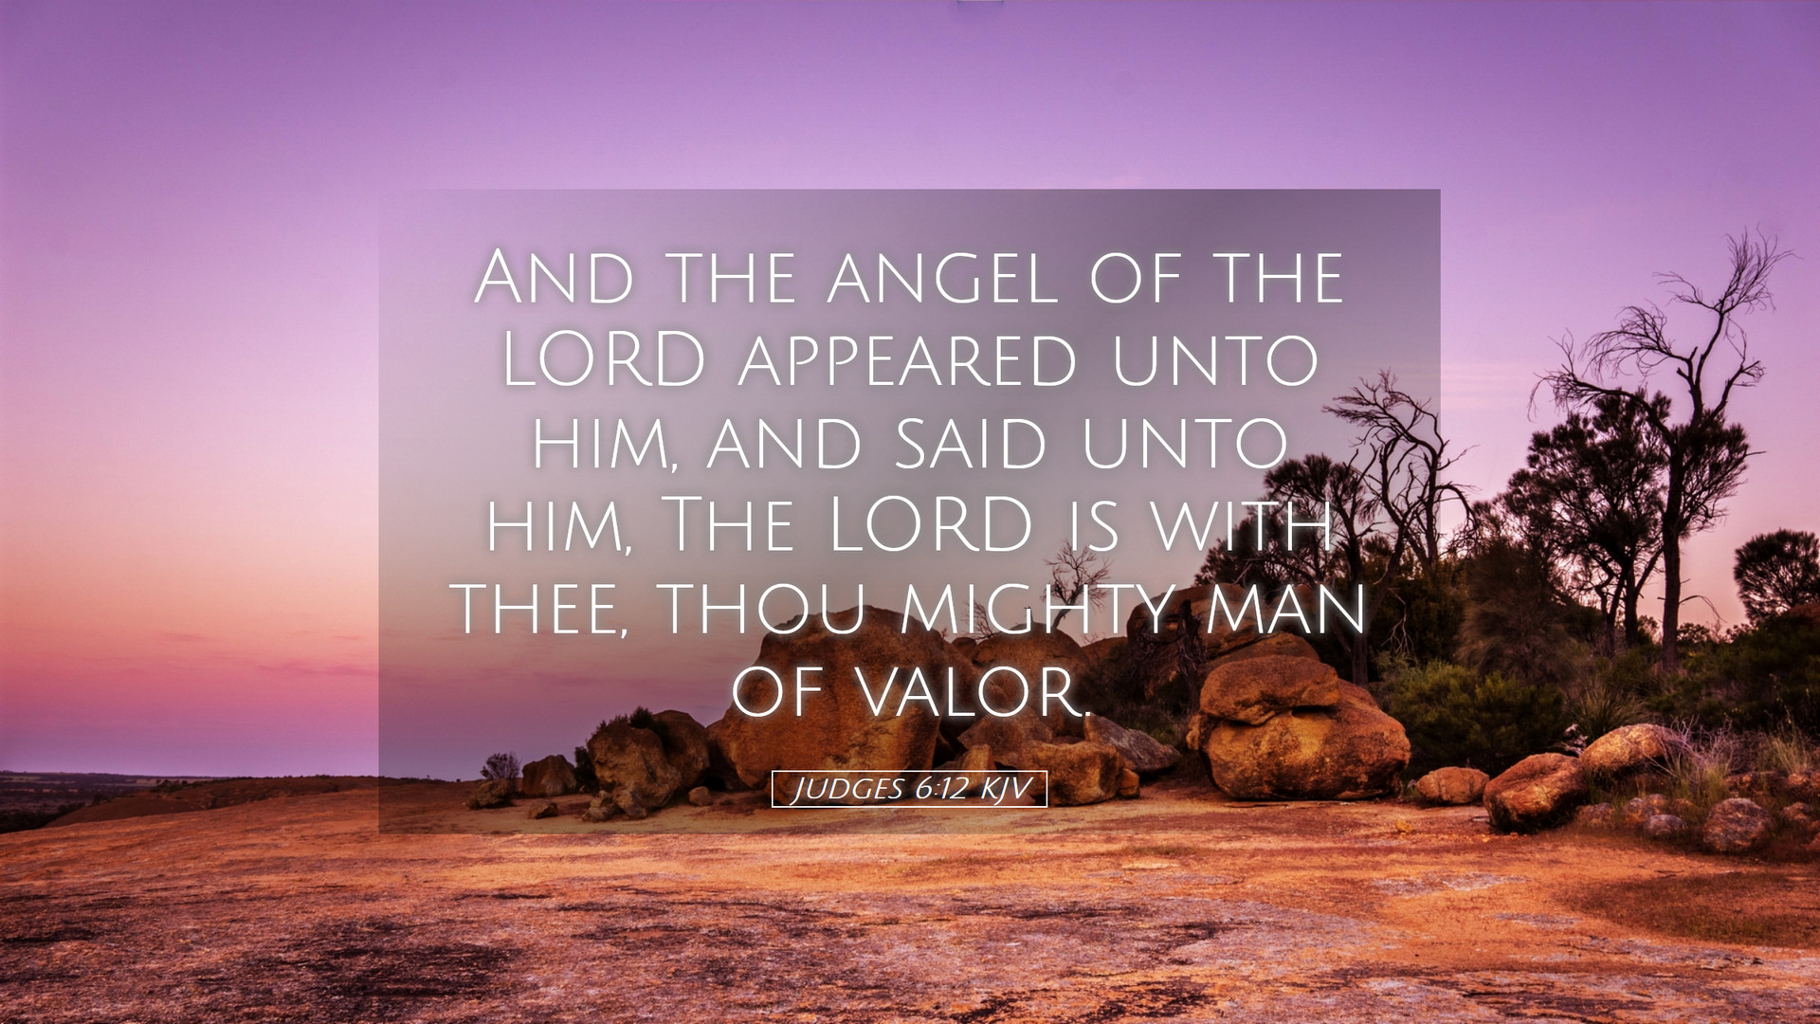
CHRIST THE ROCK CONGREGATION
DIMANCHE 12 FEVRIER 2023
Sermon par Pasteur
MARC SIMEON
GÉDÉON UN VAILLANT HÉROS ENCHAÎNÉ

Slide 2
JUGES 6:1-6
Jg 6:1 ¶ Les enfants d'Israël firent ce qui déplaît à l'Éternel; et l'Éternel les livra entre les mains de Madian, pendant sept ans.
2 La main de Madian fut puissante contre Israël. Pour échapper à Madian, les enfants d'Israël se retiraient dans les ravins des montagnes, dans les cavernes et sur les rochers fortifiés.

Slide 3
3 Quand Israël avait semé, Madian montait avec Amalek et les fils de l'Orient, et ils marchaient contre lui.
4 Ils campaient en face de lui, détruisaient les productions du pays jusque vers Gaza, et ne laissaient en Israël ni vivres, ni brebis, ni bœufs, ni ânes.

Slide 4
5 Car ils montaient avec leurs troupeaux et leurs tentes, ils arrivaient comme une multitude de sauterelles, ils étaient innombrables, eux et leurs chameaux, et ils venaient dans le pays pour le ravager.
6 Israël fut très malheureux à cause de Madian, et les enfants d'Israël crièrent à l'Éternel.

Slide 5
Judges 6:11-16
Jg 6:11 ¶ Puis vint l'ange de l'Éternel, et il s'assit sous le térébinthe d'Ophra, qui appartenait à Joas, de la famille d'Abiézer. Gédéon, son fils, battait du froment au pressoir, pour le mettre à l'abri de Madian.
12 L'ange de l'Éternel lui apparut, et lui dit: L'Éternel est avec toi, vaillant héros!

Slide 6
13 Gédéon lui dit: Ah! mon seigneur, si l'Éternel est avec nous, pourquoi toutes ces choses nous sont-elles arrivées? Et où sont tous ces prodiges que nos pères nous racontent, quand ils disent: L'Éternel ne nous a-t-il pas fait monter hors d'Égypte? Maintenant l'Éternel nous abandonne, et il nous livre entre les mains de Madian!

Slide 7
14 L'Éternel se tourna vers lui, et dit: Va avec cette force que tu as, et délivre Israël de la main de Madian; n'est-ce pas moi qui t'envoie?
15 Gédéon lui dit: Ah! mon seigneur, avec quoi délivrerai-je Israël? Voici, ma famille est la plus pauvre en Manassé, et je suis le plus petit dans la maison de mon père.
16 L'Éternel lui dit: Mais je serai avec toi, et tu battras Madian comme un seul homme.

Slide 8
INTRODUCTION
Quand nous lisons l’histoire de Gédéon, nous remarquons que tout le monde se promène avec des noms qui sont inconnus d' eux.
Je veux croire qu’il y a bien de paquets dans les boîtes postales spirituelles que personne ne réclame parce qu’ils portent des noms inconnus aux récipients.

Slide 9
Il y a beaucoup de salutations qui sont faites et les gens ne répondent pas parce qu’ils ne connaissent pas leur vrais noms.
Le nom assigné par Dieu correspond à la destinée de tout un chacun.
Du fait que nous ne connaissons pas les noms qui nous sont assignés par Dieu, nous répondons à toutes sortes de noms imposés par les hommes.

Slide 10
Nous acceptons les noms que nous impose la société dans laquelle nous vivons.
Nous acceptons des noms qui correspondent à notre classe socio-économique.
Nous acceptons des noms imposés par ceux qui nous critiquent.
Nous acceptons les noms imposés par le diable et par nos ennemis.

Slide 11
Nous acceptons des noms qui symbolisent : défaites, échecs, et misère.
Quel est le nom qui se registre dans ton acte de naissance ?
Quel est ton nom assigné par Dieu ?
Est-ce que vos deux noms se correspondent ?

Slide 12
L’APPEL DE GEDEON
Ici nous trouvons un homme qui ne connaissait son nom assigné par Dieu.
Gédéon était perturbé par la salutation de Dieu.
Les conditions socio-économiques dans lesquelles nous vivons tendent a appliquer une pression énorme sur la manière dont nous nous concevons.

Slide 13
Cette pseudo-identité sera exhibée dans toutes nos interactions avec nos semblables.
Les gens qui habitent dans les marécages ont la difficulté à cacher l’identité que les gens les projettent .
Ils portent sur eux l’odeur de la marécage, ensuite, souvent, ils articulent de la même manière des gens de cette localité.

Slide 14
Leurs habits et leurs chaussures sont couverts de boue.
Gédéon ne pouvait s’en passer de son dilemme.
Tout son mental était consumé par l’horreur de l’occupation des Madianites.
Il n’avait pas de roi en Israël, pas de leader principal, pas d’espoir de changement, et pas de futur.

Slide 15
La domination des Madianites était accablante, barbare, destructive et humiliante.
Les gens de Madian prenaient plaisir à voir souffrir les Juifs.
L’atrocité des madianites causaient aux Juifs à fuir dans les montagnes.
Les juifs étaient forcés de se cacher dans les grottes comme des bêtes.

Slide 16
Les enfants d'Israël se retiraient dans les ravins des montagnes, dans les cavernes et sur les rochers fortifiés.
Jg 6:3 Quand Israël avait semé, Madian montait avec Amalek et les fils de l'Orient, et ils marchaient contre lui.
4 Ils campaient en face de lui, détruisaient les productions du pays jusque vers Gaza, et ne laissaient en Israël ni vivres, ni brebis, ni bœufs, ni ânes.

Slide 17
5 Car ils montaient avec leurs troupeaux et leurs tentes, ils arrivaient comme une multitude de sauterelles, ils étaient innombrables, eux et leurs chameaux, et ils venaient dans le pays pour le ravager.
6 Israël fut très malheureux à cause de Madian, et les enfants d'Israël crièrent à l'Éternel.

Slide 18
Gédéon n’avait personne sur qui compter.
Les jeunes et les enfants qui vivent ces genres de réalités dans leurs pays sont toujours les plus affectés.
L’état d’âme des Israélites était très abattu.
Alors que Gédéon respirait journellement l’ordure de cette situation aussi odieuse, l’Ange de Dieu le salue d’une manière surprenante.

Slide 19
12 L'ange de l'Éternel lui apparut, et lui dit: L'Éternel est avec toi, vaillant héros!
Gédéon répliquait aux mots de la salutation de l’ange de Dieu.
Gédéon refusait de croire que L’Eternel était à son coté.
Il ne pouvait se concevoir comme un héros; il se voyait plutôt comme l’homme le plus misérable et méprisable de la terre.

Slide 20
13 Gédéon lui dit: Ah! mon seigneur, si l'Éternel est avec nous, pourquoi toutes ces choses nous sont-elles arrivées? Et où sont tous ces prodiges que nos pères nous racontent, quand ils disent: L'Éternel ne nous a-t-il pas fait monter hors d'Égypte? Maintenant l'Éternel nous abandonne, et il nous livre entre les mains de Madian!

Slide 21
Gédéon ne voulait pas se laisser distraire par la salutation de l’ange qui apparaissait ironique et exagérée.
Quand Dieu essayait de lui convaincre que c’était bien lui l’homme destiné pour la délivrance d’Israël.
15 Gédéon lui dit: Ah! Mon seigneur, avec quoi délivrerai-je Israël? Voici ma famille est la plus pauvre en Manassé, et je suis le plus petit dans la maison de mon père.

Slide 22
GEDEON ACCOMPLIT SA PREMIÈRE MISSION DE DÉTRUIRE L’AUTEL DE BAAL DE SON PÈRE
Juges 6:25-26
Jg 6:25 ¶ Dans la même nuit, l'Éternel dit à Gédéon: Prends le jeune taureau de ton père, et un second taureau de sept ans. Renverse l'autel de Baal qui est à ton père, et abats le pieu sacré qui est dessus.

Slide 23
26 Tu bâtiras ensuite et tu disposeras, sur le haut de ce rocher, un autel à l'Éternel ton Dieu. Tu prendras le second taureau, et tu offriras un holocauste, avec le bois de l'idole que tu auras abattue.
Qui aurait cru que c’était la présence de Baal dans sa famille qui avait causé la crise d’identité de Gédéon.

Slide 24
Les enfants d’Israël abandonnèrent l’Eternel et s’attachèrent à Baal en quête de protection.
C’était bien leur association avec Baal qui lui causèrent leur malheur.

Slide 25
A la place de l’autel de Baal, Gédéon devait bâtir un autel à l’Eternel.
Nous ne pourrons jamais vivre les réalités du nom que Dieu nous a assigné tant que l’autel de Baal n’est pas brisé dans notre vie et dans notre famille.

Slide 26
L'OPÉRATION DE LA DESTRUCTION DE L’AUTEL DE BAAL
Jg 6:27 Gédéon prit dix hommes parmi ses serviteurs, et fit ce que l'Éternel avait dit; mais, comme il craignait la maison de son père et les gens de la ville, il l'exécuta de nuit, et non de jour,

Slide 27
Gédéon manquait de courage pour effectuer l’opération en plein jour, mais il l’exécutait malgré tout.
C’est compris que la bravoure ne s’obtient pas d’un seul coup mais au fur et à mesure.
La première opération de Gédéon était nocturne, mais les suivantes allaient être exécutées en plein jour.

Slide 28
Jg 6:28-31 Lorsque les gens de la ville se furent levés de bon matin, voici, l'autel de Baal était renversé, le pieu sacré placé dessus était abattu, et le second taureau était offert en holocauste sur l'autel qui avait été bâti.
29 Ils se dirent l'un à l'autre: Qui a fait cela? Et ils s'informèrent et firent des recherches. On leur dit: C'est Gédéon, fils de Joas, qui a fait cela.

Slide 29
30 Alors les gens de la ville dirent à Joas: Fais sortir ton fils, et qu'il meure, car il a renversé l'autel de Baal et abattu le pieu sacré qui était dessus.

Slide 30
31 Joas répondit à tous ceux qui se présentèrent à lui: Est-ce à vous de prendre parti pour Baal? est-ce à vous de venir à son secours? Quiconque prendra parti pour Baal mourra avant que le matin vienne. Si Baal est un dieu, qu'il plaide lui-même sa cause, puisqu'on a renversé son autel.

Slide 31
Satan s’en sert de la menace pour inciter la peur dans le cœur des gens.
Il veut que les gens tuent pour lui, parce qu’il ne peut pas se venger lui-même.
Les gens qui servent le diable sont très défensifs à son égard.
Ils ne savent pas que le diable est un manipulateur par excellence.

Slide 32
Jg 6:32 Et en ce jour l'on donna à Gédéon le nom de Jerubbaal, en disant: Que Baal plaide contre lui, puisqu'il a renversé son autel.
Gédéon conservait le nom de Jerubbaal pendant tout le reste de sa vie sans rien ne lui arrivasse en conséquence.

Slide 33
Le nom Jerubbaal resta comme un nom de victoire pour Gédéon.
La société est prête à ajuster ton nom à partir de tes exploits et de tes performances, mais aucun nom ne peut égaler ou surpasser le nom que Dieu a assigné sur la vie de chacun de ses élus.

Slide 34
COMMENT EMBRASSER L'IDENTITÉ ASSIGNÉE PAR DIEU
Par l’obéissance aux ordres de Dieu.
En développant une foi inébranlable sur Dieu.
Les petites victoires augmentent notre confidence pour les grandes opérations à venir.

Slide 35
Gédéon n’alla pas avoir la confidence nécessaire pour exécuter les prochaines commandes de Dieu, mais son obéissance et sa dépendance sur Dieu devenaient le secret de son grand succès.

Slide 36
A la fin de la vie de Gédéon, tout le monde pourrait agréer avec Dieu qu’il était assurément un vaillant héros de l’Eternel.
Nous devons tous accepter l’identité que Dieu nous a assignée même si les circonstances de notre vie semblent la contredire.

Slide 37
CONCLUSION
Qu’est-ce qu’il te faut pour assumer ta vraie identité?
Quelle est ta première mission ?
Comment vas-tu détruire les hauts lieux de Satan dans ta vie et dans la vie de ta famille ?
Quelle est ta stratégie secrète pour les premières opérations.

Slide 38
Quel risque dois-tu prendre pour vivre la réalité du nom que Dieu t’a donné ?
Le nom que Dieu t’a assumé ne va pas être authentifié automatiquement.
Gédéon devait réclamer son identité céleste par de forts combats tout comme il le sera pour vous et moi.

Slide 39
Dieu était avec Gédéon, ainsi sera-t-il à tes côtés pour t’aider a vivre les réalités de ta destine.
Mais tu dois rester engager dans la course jusqu’au bout.
Que Dieu vous aide à comprendre ce message, et qu’il ajoute sa grâce à sa parole.
AMEN !

